Slide 1
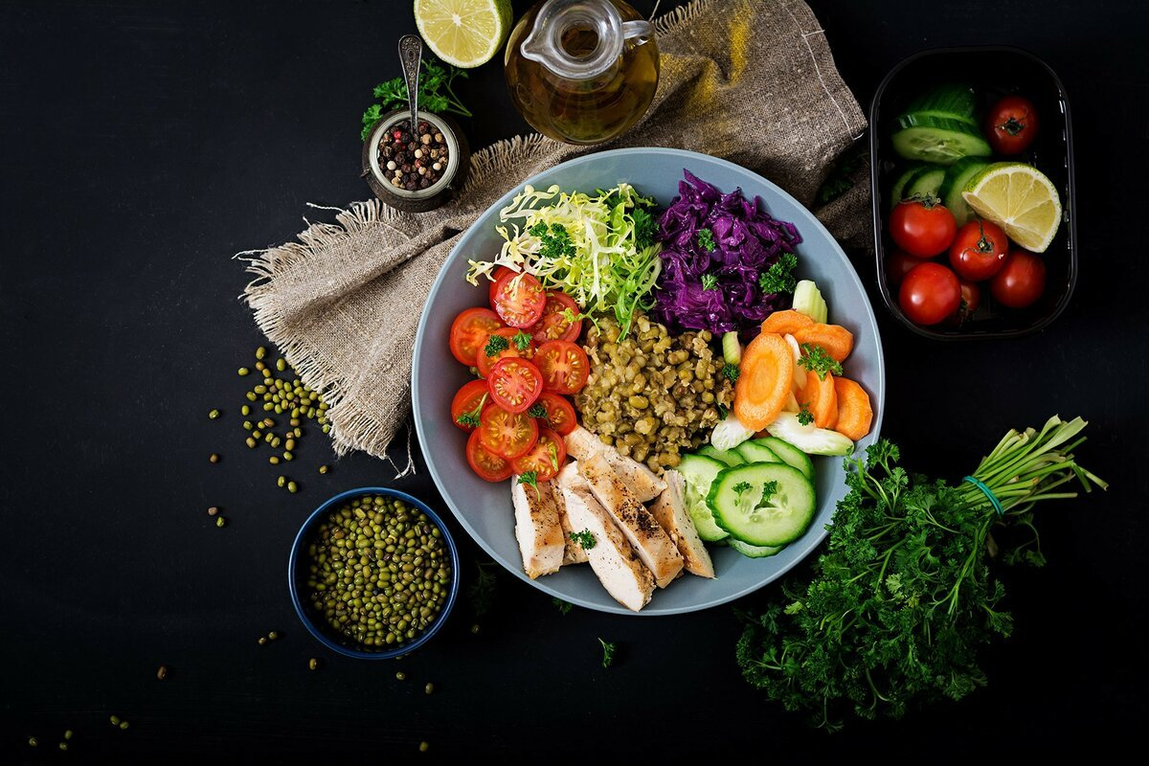
Индивидуальный проект
«Good Food»
Город: Омск
Площадка: БОУ «СОШ №120»
Учащийся: Мещеряков Максим
Преподаватель: Шелихов Олег Юрьевич
2023 год

Slide 2
Цели и задачи
Цель: изучение языка программирования Java и создание приложения на основе приобретенных знаний, которое будет полезно моим знакомым
Задачи:
1 изучить язык программирования Java и ООП.
2 создать приложение.

Slide 3
Описание приложения
Good Food — это приложение, которое на основе ваших параметров таких как, вес,
рост, возраст, пол, образ жизни, составляет оптимальное для вас меню,
состоящее из завтрака, обеда и ужина.

Slide 4
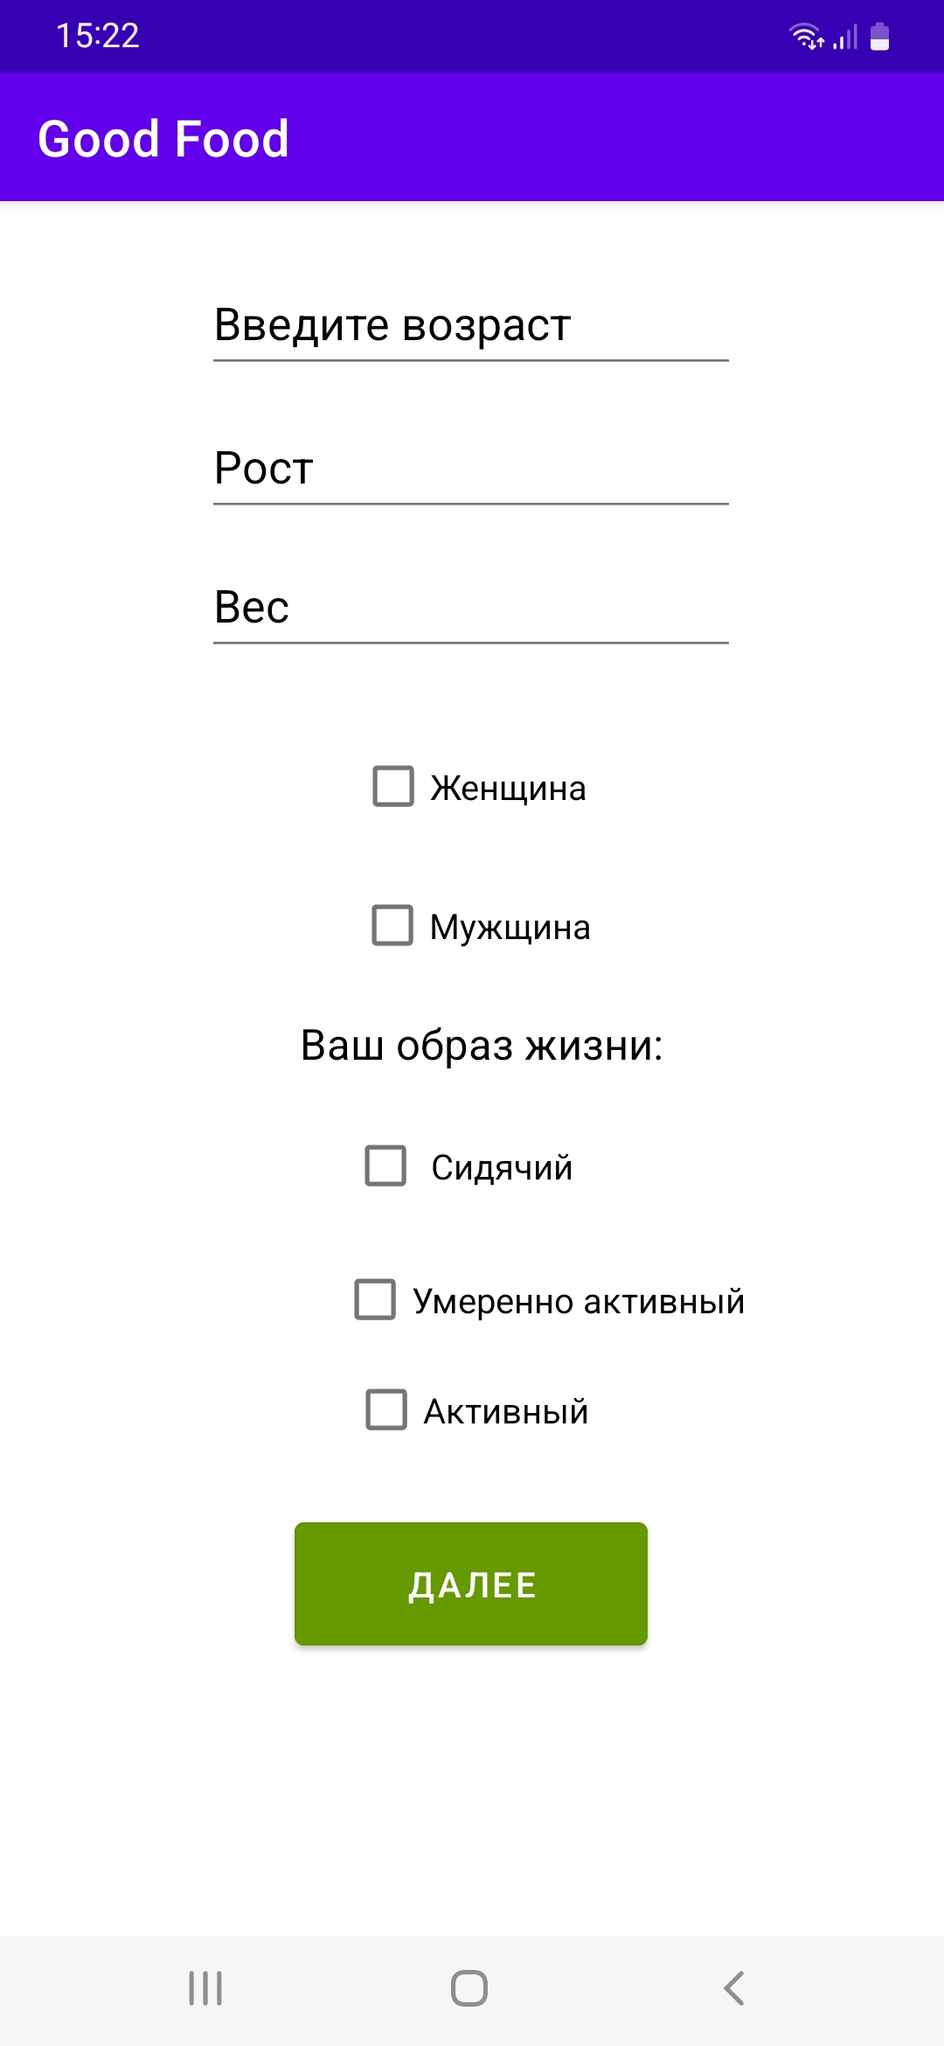
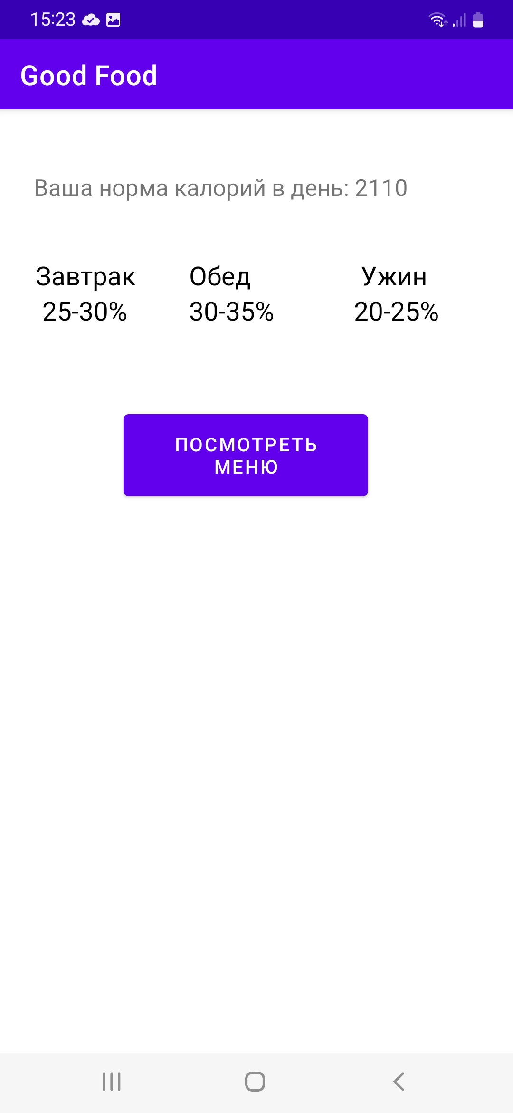

Slide 5
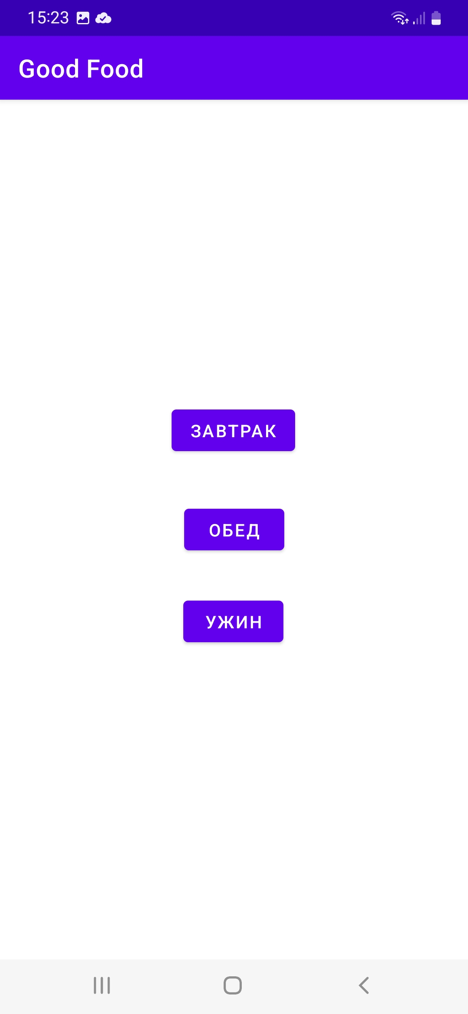
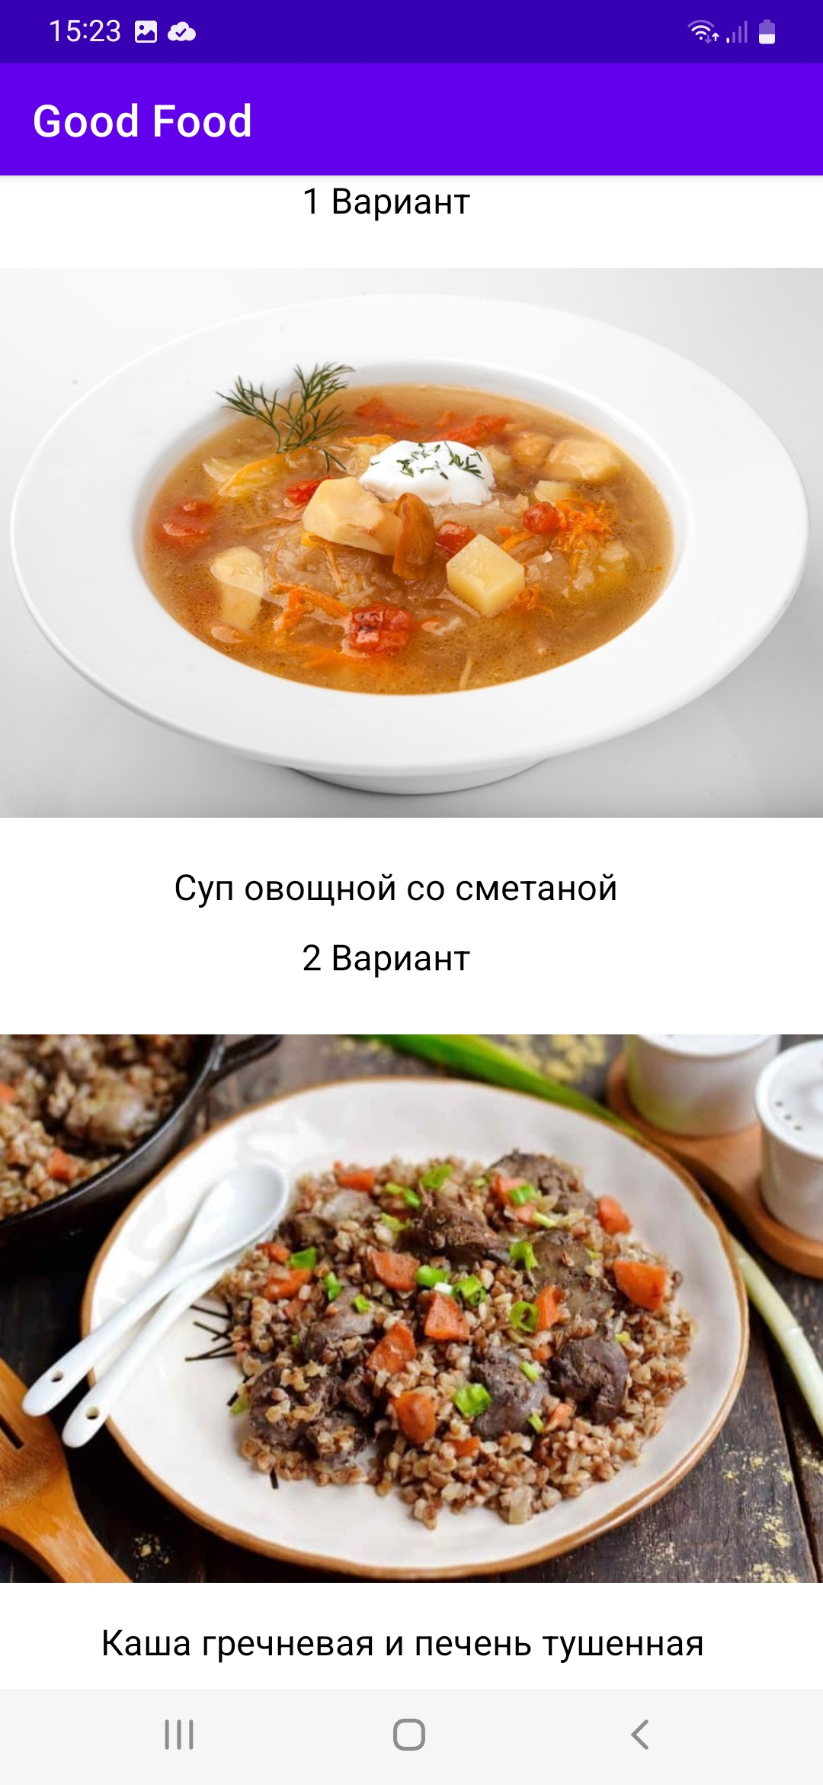

Slide 6
Основные классы:
MainActivity
Osnova
PromejutokActivity

Slide 7
Перспективы проекта
1 Увеличение меню блюд.
2 Улучшить интерфейс приложения.

Slide 8
Выводы:
1 Работа над этим проектом улучшила мои знания в сфере
программирования.
2 Я создал полностью рабочее приложение, которым
могут пользоваться, как взрослые, так и дети.

